Slide 1

2020_MCM_Problem_C
第二组

Slide 2
Contents
1. Data processing website sharing
2. 2020_MCM_Problem_C

Slide 3
1. Data processing website sharing
1. 全球免费数据库：
Oaister: http://www.oclc.org/oaister/
arXiv: http://cn.arxiv.org （这个是康奈尔大学的图书馆，搜各种英文的电子读物）
DOAJ: http://www.doaj.org/ （各类文献的数据库）
Open J-Gate: http://www.openj-gate.com/Search/QuickSearch.aspx
2. 重要的官网
美国国家农业统计署 http://www.usda.gov/wps/portal/usda/usdahome
美国国家统计局 http://www.fedstats.gov/
美国ＭＣＭ的主页 http://www.comap.com/
美国交通统计局 http://www.bts.gov/
美国劳工统计局 http://stats.bls.gov/
美国普查局 http://2010.census.gov/2010cen
如果是针对全球的数据，可以去以下网址中去找
联合国数据中心https://www.un.org/zh/databases/
世界银行的数据https://databank.worldbank.org/reports.aspx?source=world-development-indicators&Type=TABLE&preview=on
地理地质的相关数据https://sedac.ciesin.columbia.edu/data/set/epi-environmental-performance-index-2018

Slide 4
每月更新的数据https://unstats.un.org/unsd/mbs/app/DataSearchTable.aspx
地理人口经济的FAO数据库http://www.fao.org/aquastat/statistics/query/index.html;jsessionid=715523057BCA0ABCDBCA2F0EB1FE9F63
其他的一些数据可以再谷歌里面搜集，针对具体的问题，可以请教相关专业的同学，再去搜索。

Slide 5

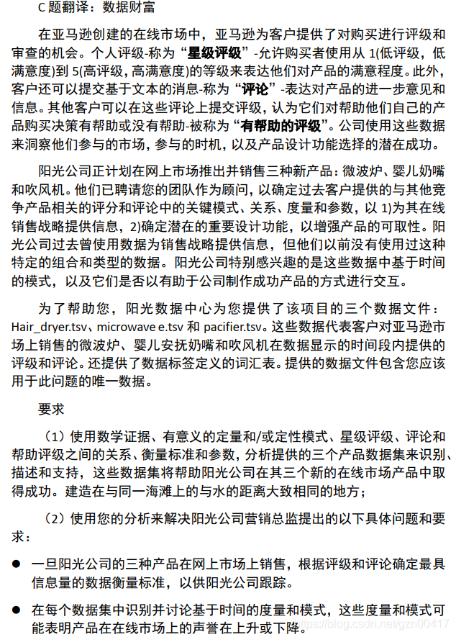
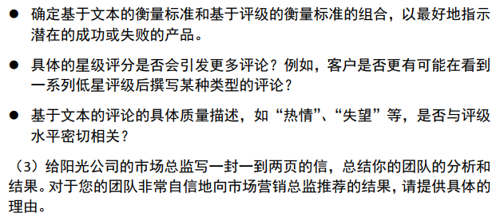
2. 2020_MCM_Problem_C

Slide 6
代码总和说明(其中可能包含一些不清楚的地方,如有不清楚可咨询)（ps:毕竟是自己写的可读性太差）
在code文件夹中
1.data_processing.ipynb:
包括文本预处理和数据预处理
2.main.ipynb
包含第一题可视化与第二题的b问
3.emontion_analyze.ipynb
LDA模型构建和词云图代码
4.deep_learning.py
LSTM代码（尚未完成,但已搭建框架）

Slide 7
数据概述：
15个column的含义：
marketplace：市场(全)
customer_id:消费者id(用来识别)
review_id:评分id
product_id:产品id
product_parent: 产品父类
product_title: 产品标题
product_category:产品分类
star_rating:评分
helpful_votes:赞数
total_votes:赞数与踩数总和
vine:是否是专家客户
verified_purchase:是否购买
review_headline:评论标题
review_body:评论主题
review_date:评论日期
作为一道大数据题，题目文件格式为TSV格式，题目总共给出了3个文件，分别是三个产品的数据，每个文件中一条评论为一行，而总共具有15列

Slide 8
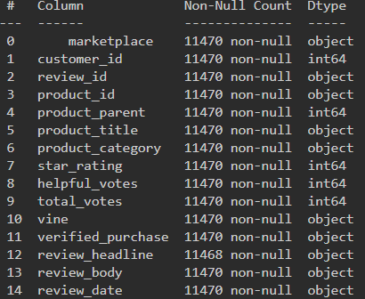
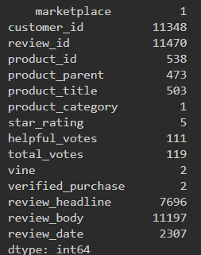
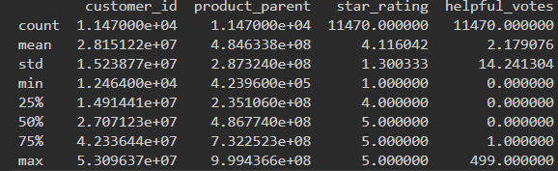
数据读取与预处理
得到数据之后可以观察数据的数据类型和数据的大概分布
print(hair.info())
print(hair.nunique())
print(hair.info(exclude))

Slide 9
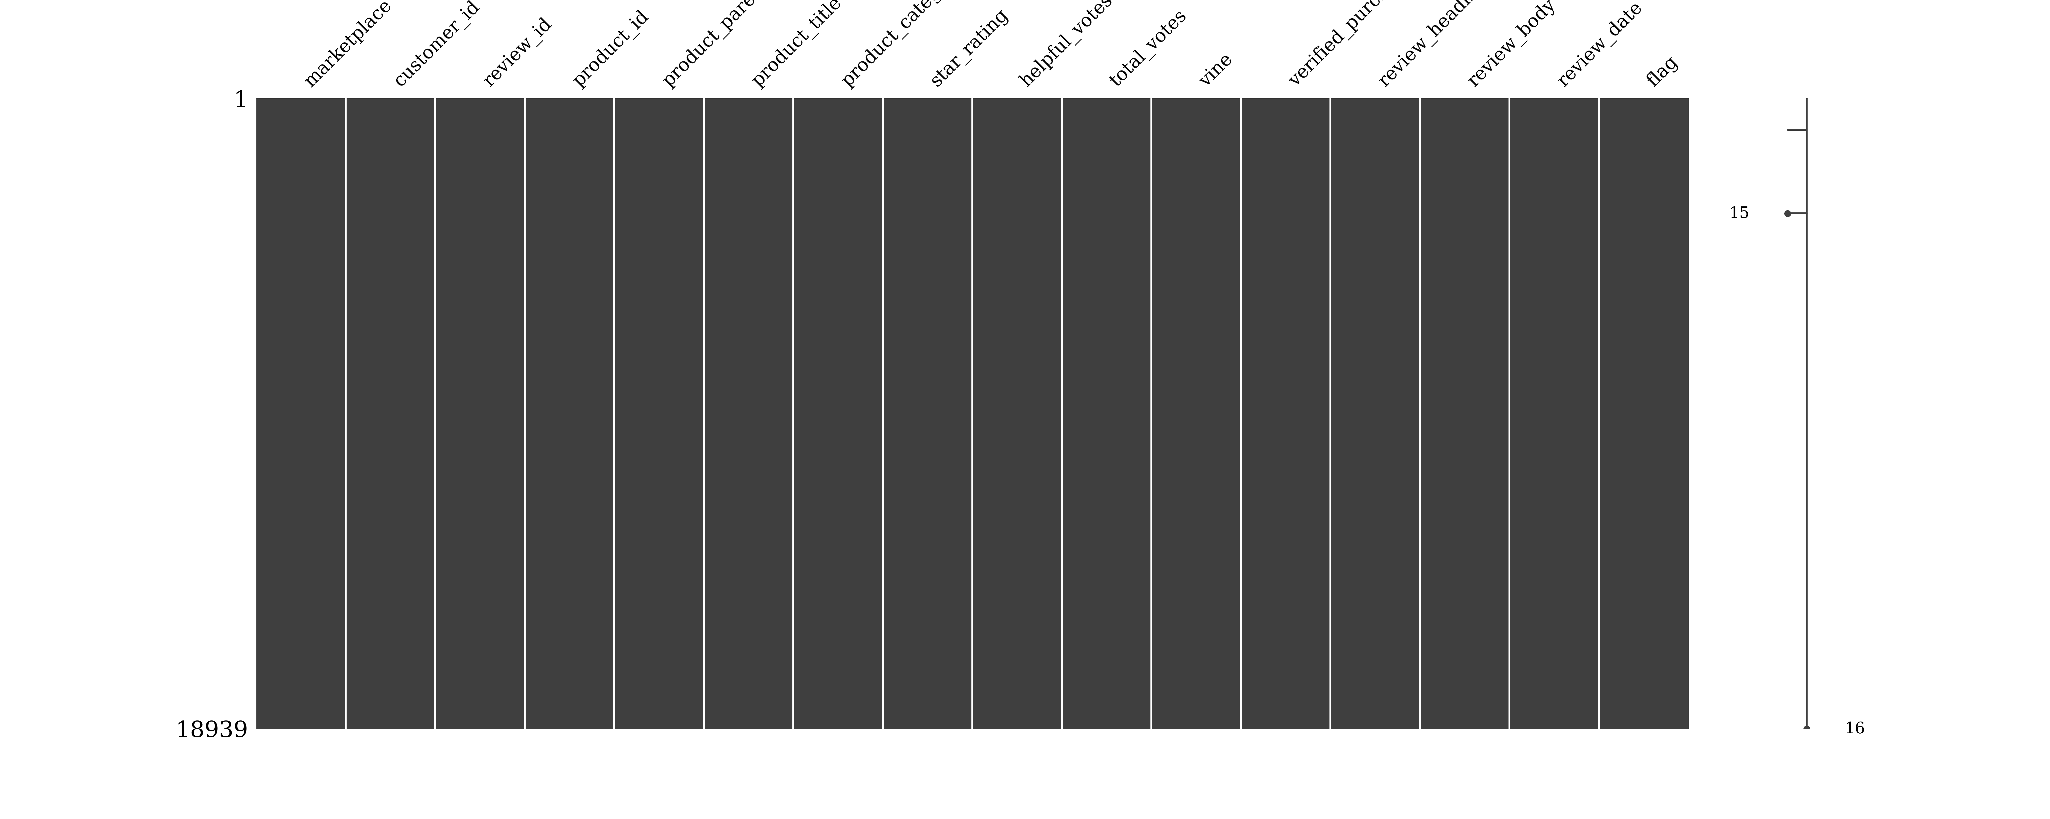
数据清洗：
思路：
1.可以通过观察review_id是否有重复，但上面通过nuinque()可以看到个数与评论个数相等，没有可以删除
2.删除没有购买的review
3.观察是否缺失值
missingno.matrix()
观察是否有白色值

Slide 10
assumptions:
2. 2020_MCM_Problem_C
1. All reviews are from customers and there is no automated review.
所有的评论都来自客户，没有自动的评论。
2. Unverified orders are not sold on Amazon. The sum of confirmed sales in the data set is total sales.
未经验证的订单不会在亚马逊上销售。数据集中确认的销售额之和为总销售额。

Slide 11
2. 2020_MCM_Problem_C
要求1：(1)使用数学证据、有意义的定量和/或定性模式、星级评级、评论和帮助评级之间的关系、衡量标准和参数,分析提供的三个产品数据集来识别、描述和支持，这些数据集将帮助阳光公司在其三个新的在线市场产品中取得成功。
我们采用定性来分析三者的关系，通过观察数据与数据之间的关系来对数据进行一个挖掘。

Slide 12
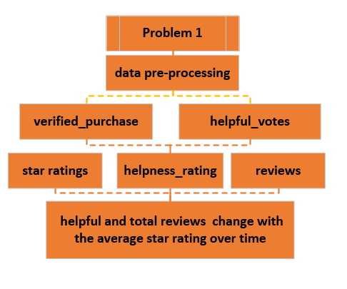
1
2. 2020_MCM_Problem_C
Flowchart of Problem 1

Slide 13
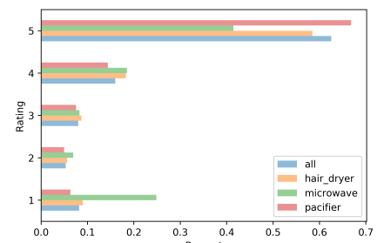
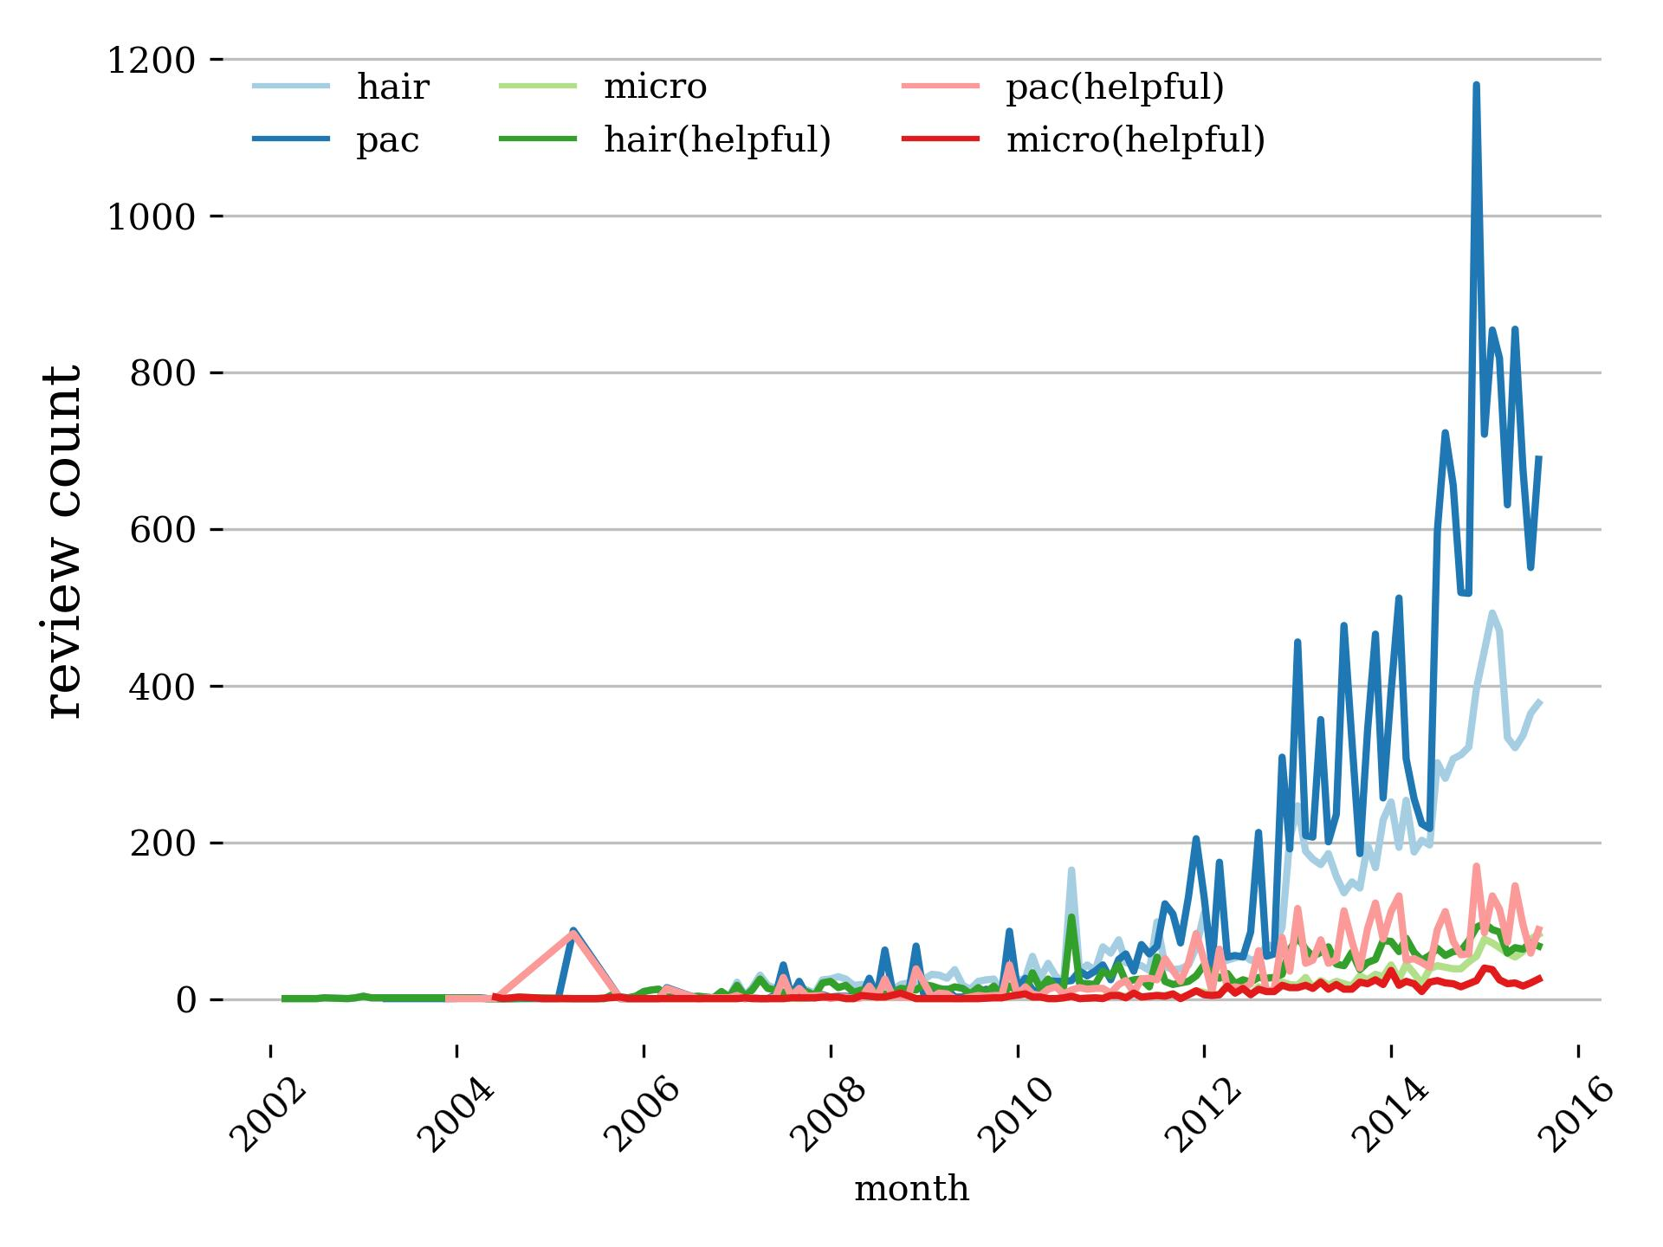
1
随时间变化review个数变化(代码不见了。。误删)
三款产品星级分布
helful定义：我们将超过0个赞的评论定义为helpful review

Slide 14
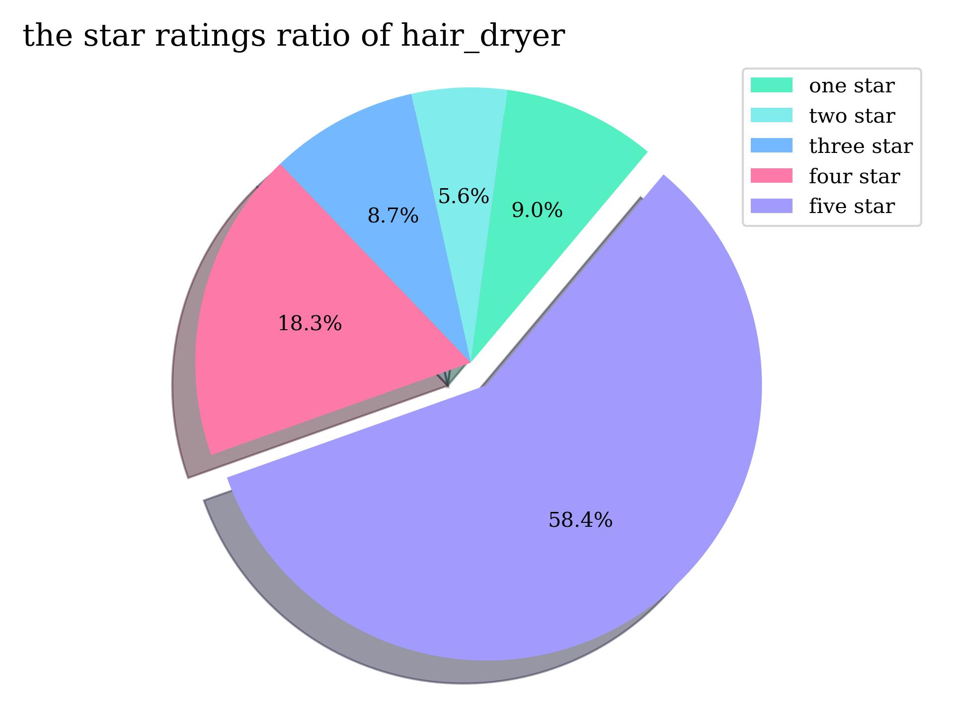
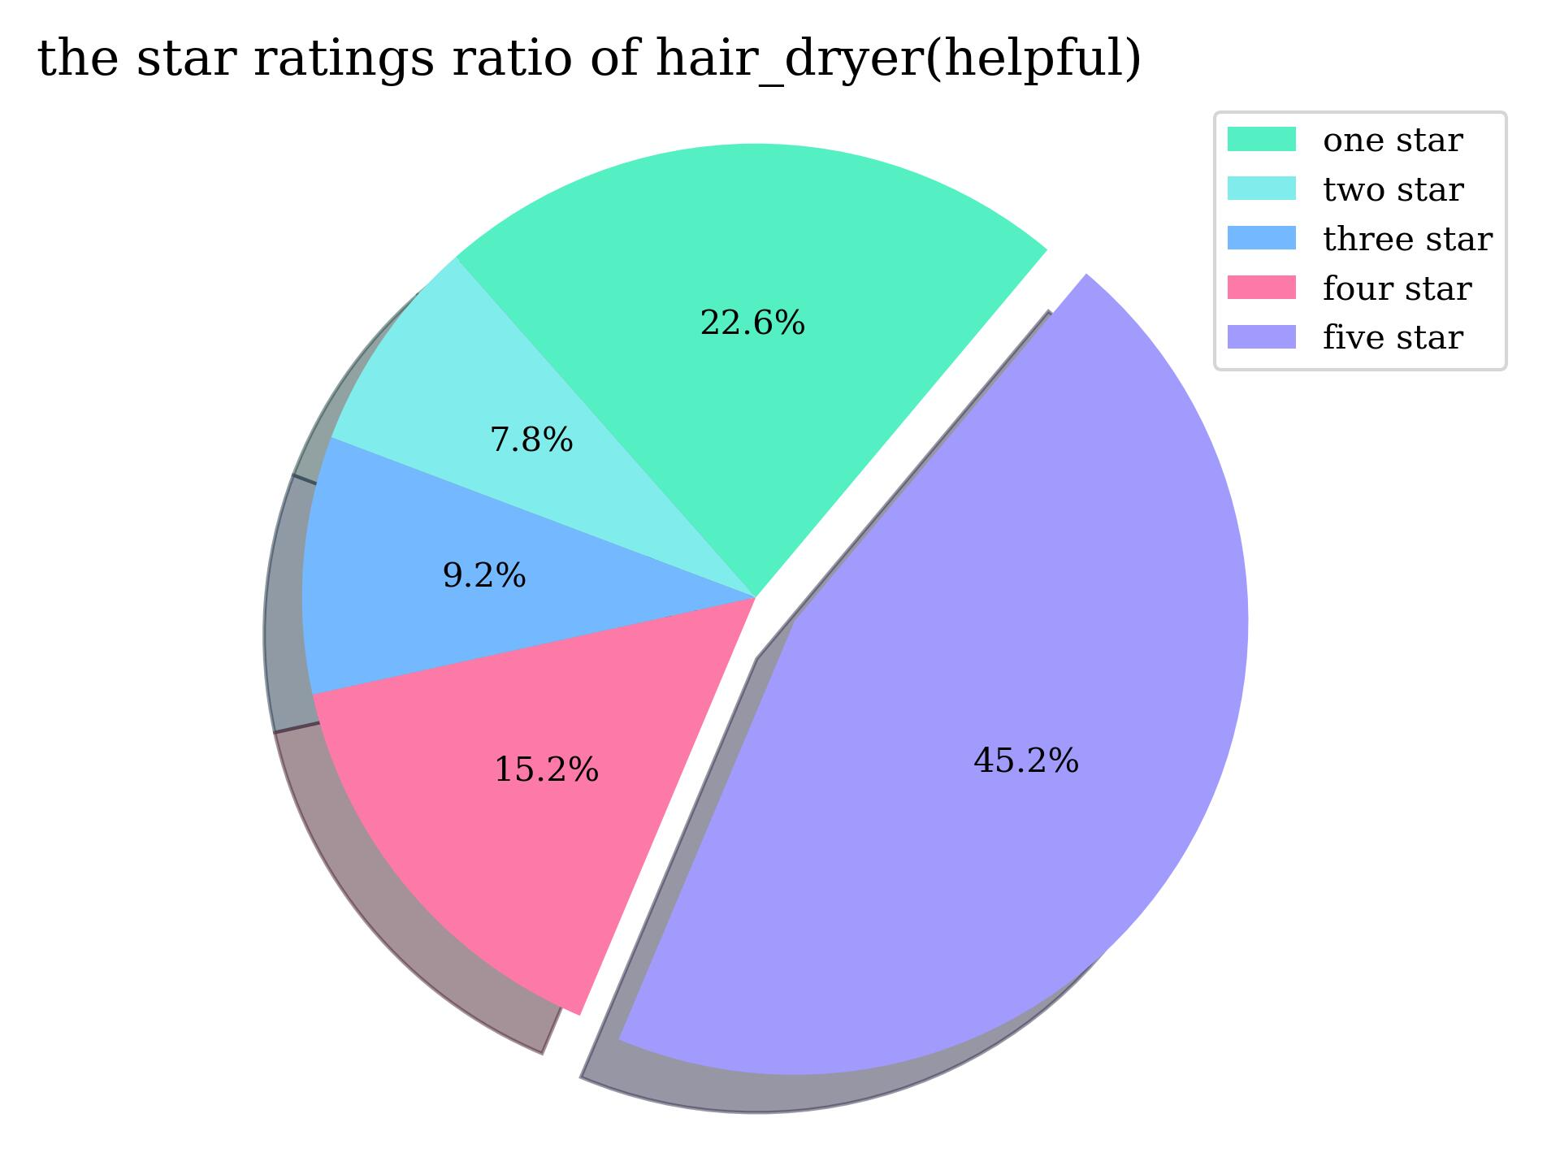
1:观察赞数在星级上的分布
说明人们比较关注5星评论与1星评论，所以商品管理者应该密切关注5星评论和1星评论中的内容

Slide 15
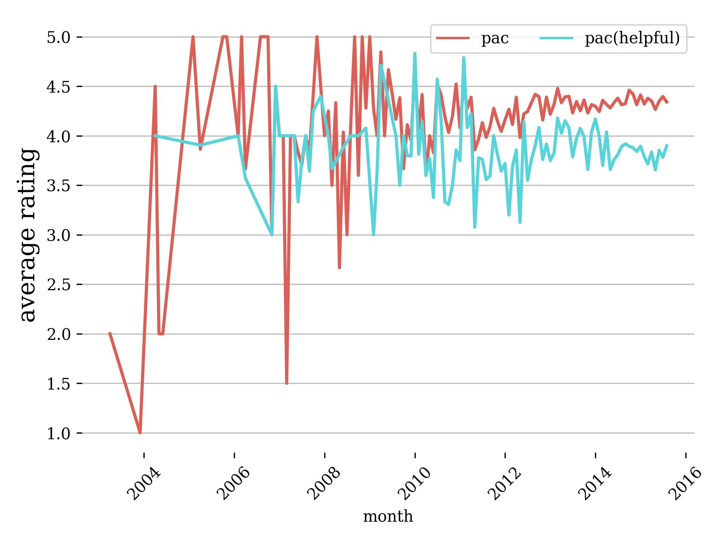
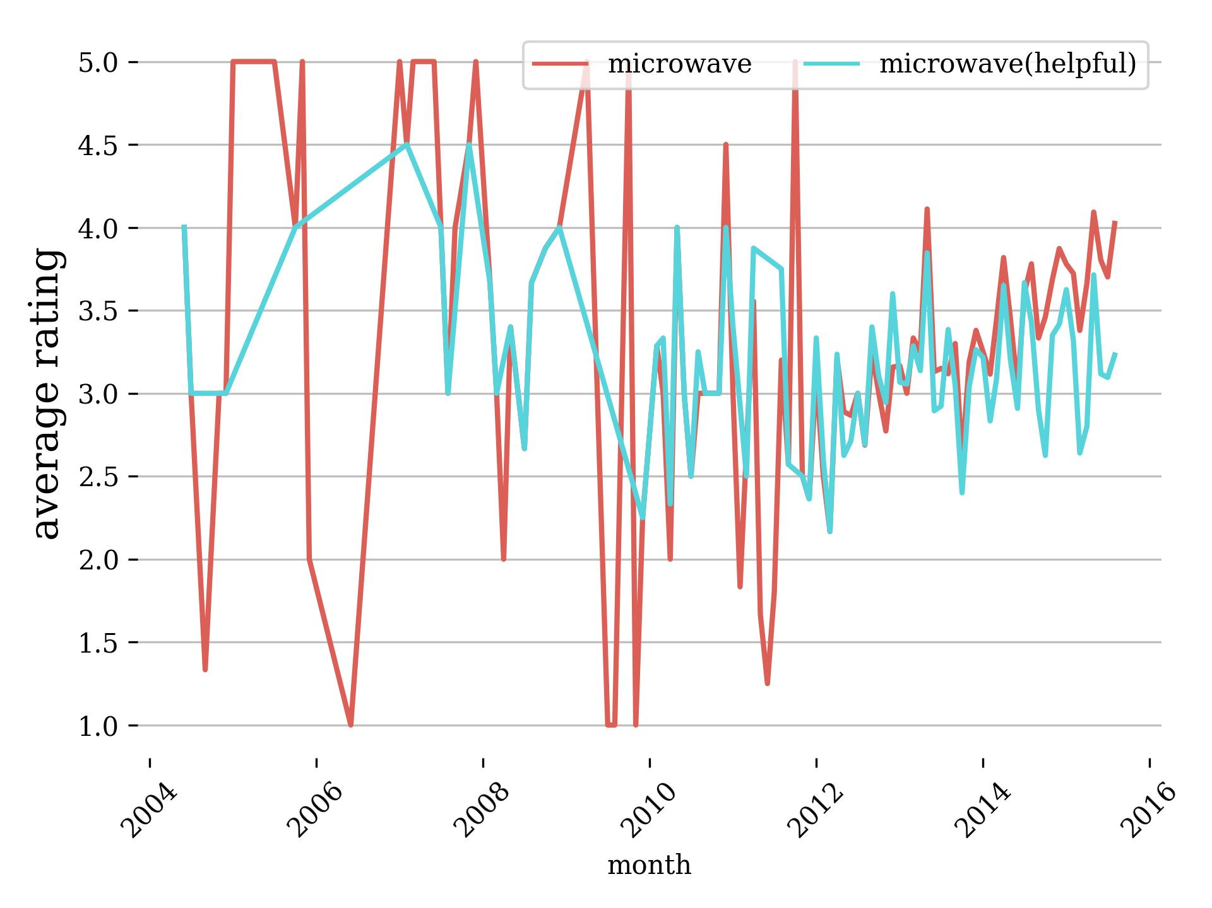
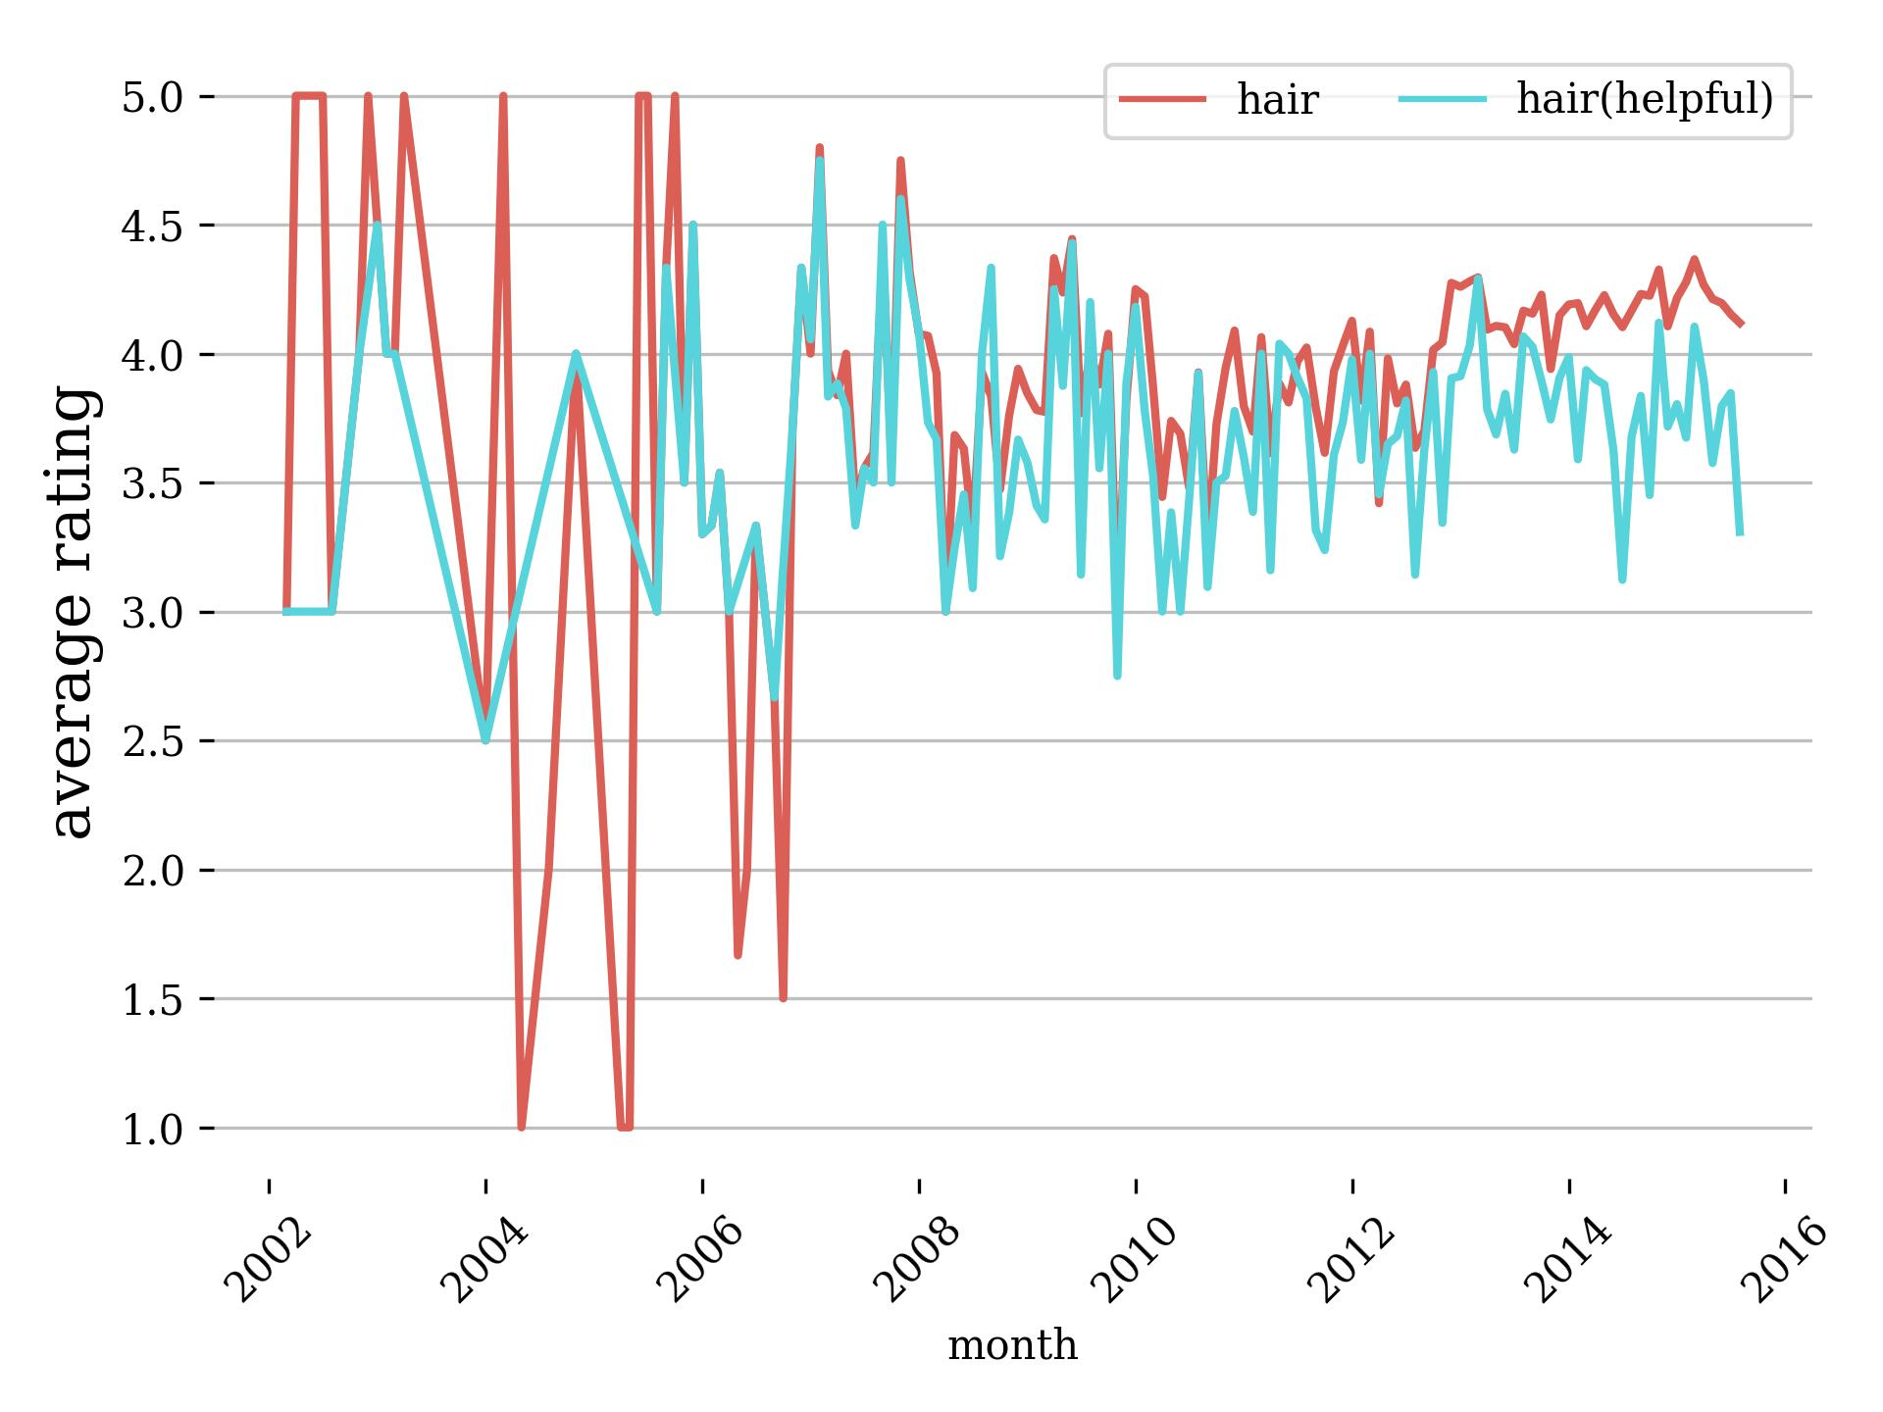
1观察平均星级
奶嘴是销量最多的，以奶嘴的趋势图为例
随着时间，奶嘴的helpness_rating和rating 平均星级的变化。
表明随着review的增加，star_rating就趋于一个稳定的状态，不管是helpness_rating或者是rating。
洗发水，微波炉的趋势也是如此，之后都趋于平稳。

Slide 16
1观察平均长度
star_rating | 1 star | 2 star | 3 star | 4 star | 5 star
hair the average length of total review | 70.437016 | 69.071987 | 66.457457 | 59.039122 | 49.318765
hair dryer the average length of helpful review | 97.732673 | 117.673077 | 127.821138 | 119.852941 | 119.425743
本表格表明，我们可以发现，更长的评论往往伴随着更好的评级，更长的高评级周期将导致评论的增加，这部分反映了销售的增加。

Slide 17
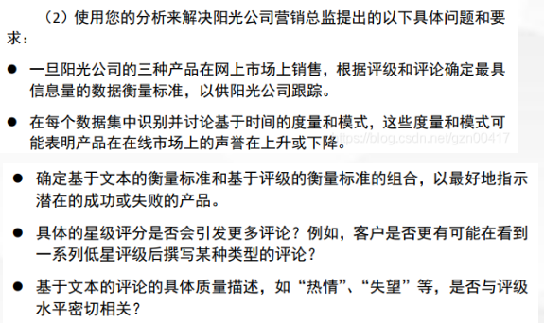
2. 2020_MCM_Problem_C

Slide 18
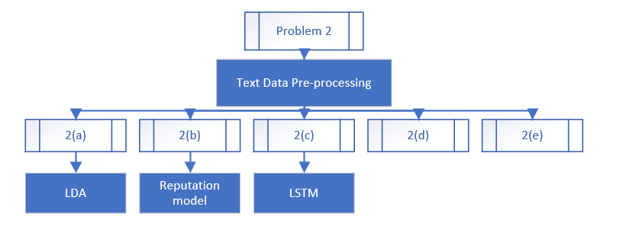
2
2. 2020_MCM_Problem_C
Flowchart of Problem 1

Slide 19
2
Text Data Pre-processing
1.delete stop words(example:)
2.lower all the alpha
3.stem the word(还原词根)
4.split() function to get all the words
代码实现图（可以看到将一些I, this 给删除另外）

Slide 20
2（a)
确定基于评级和评论的数据措施，一旦他们的三个产品在网上市场上出售，这是阳光公司跟踪的信息最丰富的。
题目分析： 要根据星级和评论来确定数据措施。评论是文本型的，触及到文本的处理，我们使用到了一种为LDA的文本主题生成模型，将已经数据预处理和文本预处理过的评论进行LDA模型建模。
LDA模型生成：
1.确定了三个主题：价格、寿命、使用上手感
2.从上述被抽到的主题所对应的单词分布中抽取一个单词；
3.重复上述过程直至遍历文档中的每一个单词。

Slide 21
词云图(很简单，只需要使用wordcloud库就好，在emontion_analyze.py中)

Slide 22
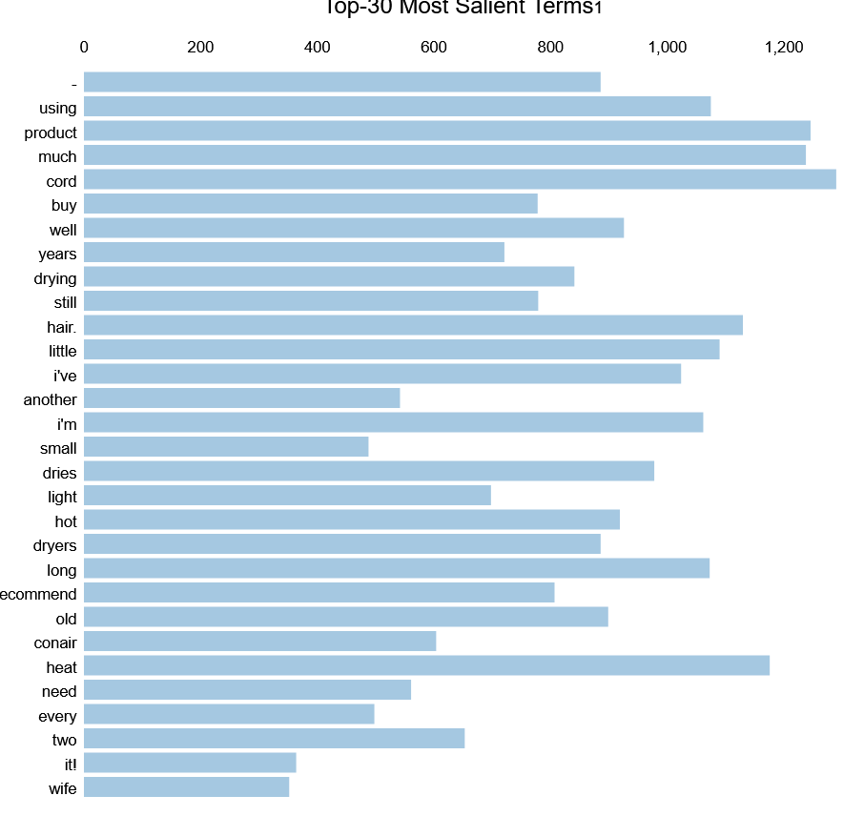
图像（做的比较粗糙，如果有想深入可以学习NLP的相关知识）

Slide 23
2（b)
确定和讨论每个数据集内基于时间的度量和模式，这些度量和模式可能表明产品在在线市场中的声誉正在增加或减少
题目分析：声誉和很多东西有关，例如平均星级，评论的时间间隔，评论的有用程度，评论的权威性等等
声誉模型构成：
1.得到每条评论的声誉贡献，一条评论有两个固定指标（helpful_votes占当天比例，星级评分-3,vine是否为1），一个和时间间隔相关的浮动指标。
2.以天为单位构建时序模型，设每日声誉贡献是当天评论条数声誉贡献综合。
3.得到每天的声誉贡献之后，以滑动窗口（例如m=200）为单位，平均滑动窗口内的声誉贡献。
我们设置rating = 1,2 为较差评级，3为中，4,5为有较高评级

Slide 24
代码实现
star_rating_group = total.groupby(['flag','review_date','star_rating'])['review_body'].count().reset_index()
total['helpful_votes_sum'] = total.groupby(['review_date'])['helpful_votes'].transform("sum") #使用sum函数
#得到helpful_votes的比例
total['helpful_votes_ratio'] = total['helpful_votes'] / total['helpful_votes_sum'] #使用一些ratio获得
#填充NAN值为1
total['helpful_votes_ratio'] = total['helpful_votes_ratio'].fillna(0)
#计算星级评分 (-2,2)
total['rating_score'] = total['star_rating'].apply(lambda x:x-3)
#计算声誉评分
total['reputation_score'] = total.apply(lambda x:x['rating_score']*(1+x['helpful_votes_ratio']),axis=1)
#求一天内声誉总和
reputation_score_group = total.groupby('review_date')['reputation_score'].sum().reset_index()

Slide 25
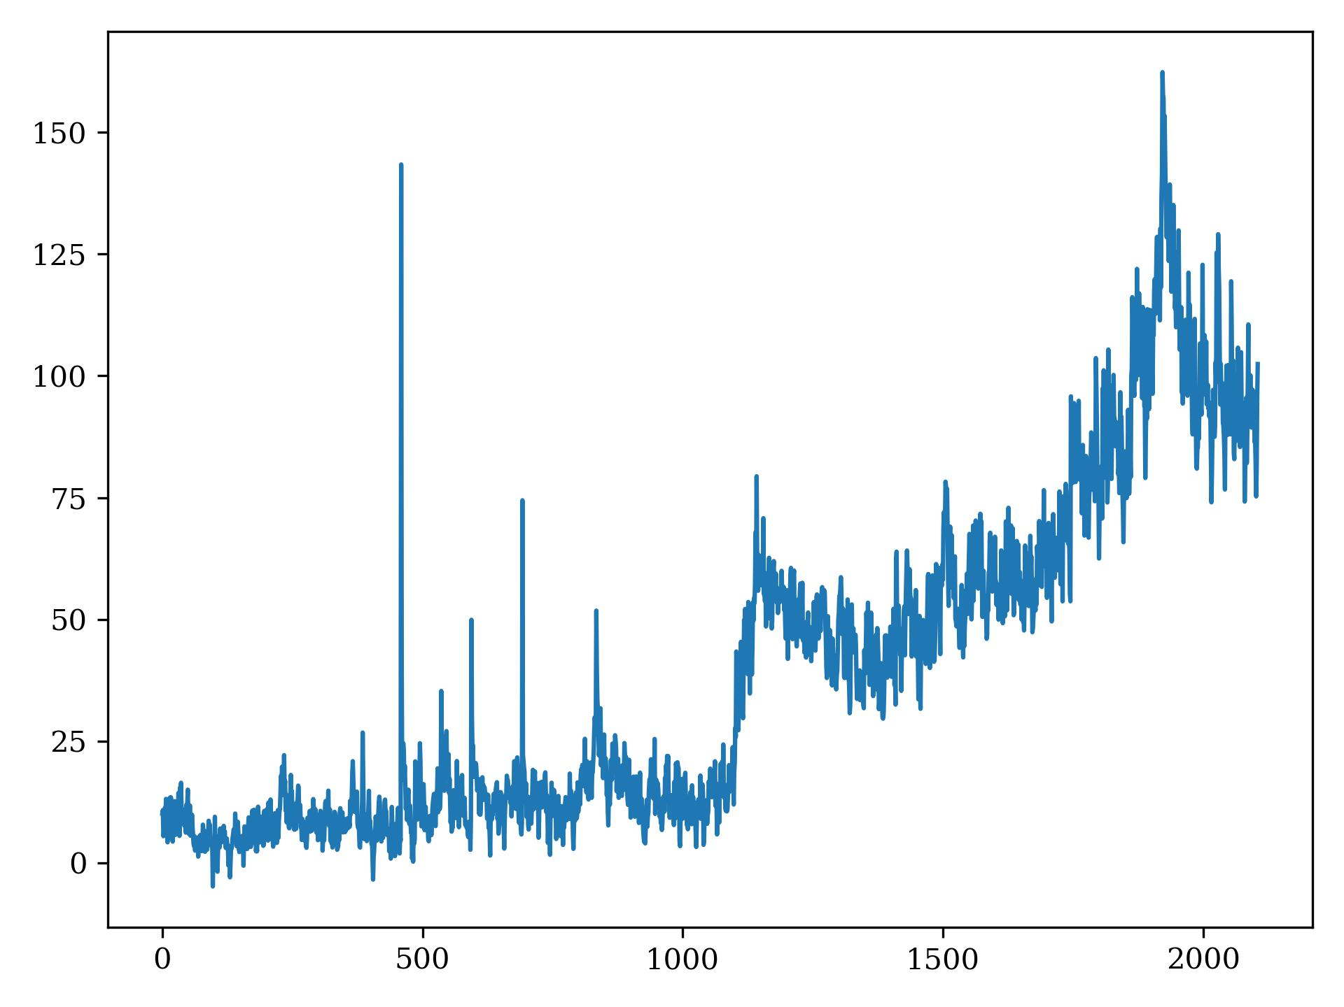
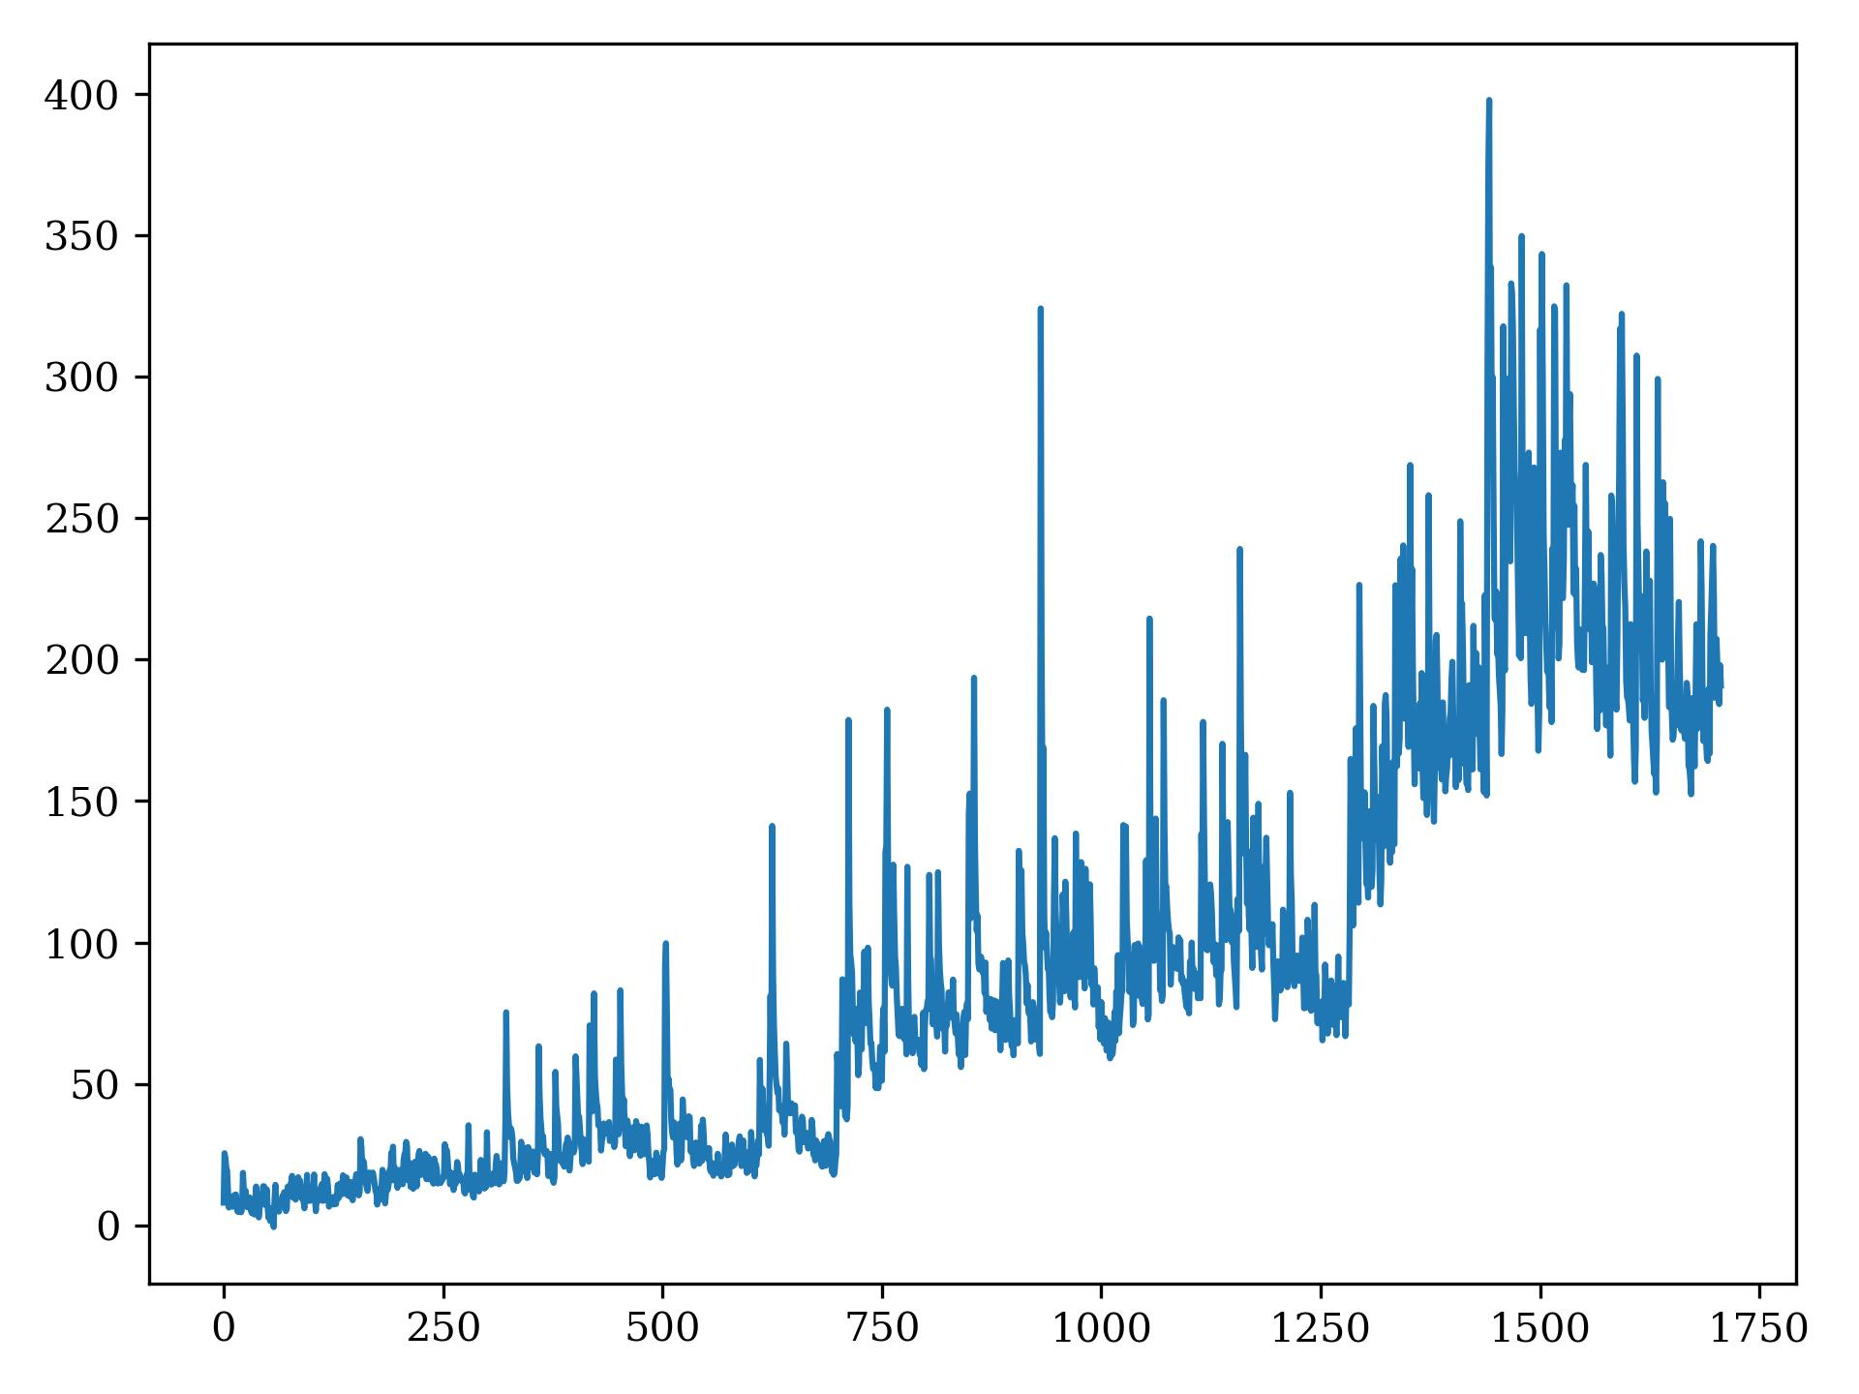
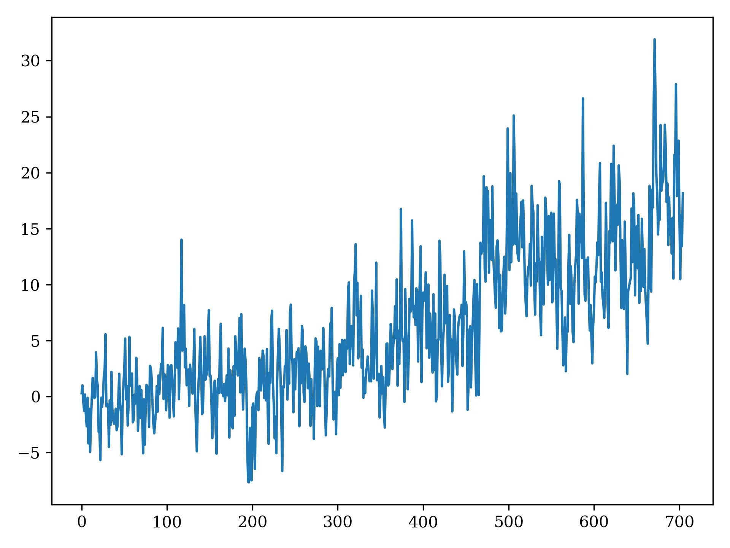
2（b)
效果图
hair
奶嘴
微波炉
观察声誉模型，可得到目前奶嘴的声誉最好，而吹风机的声誉较次，微波炉的声誉最差

Slide 26
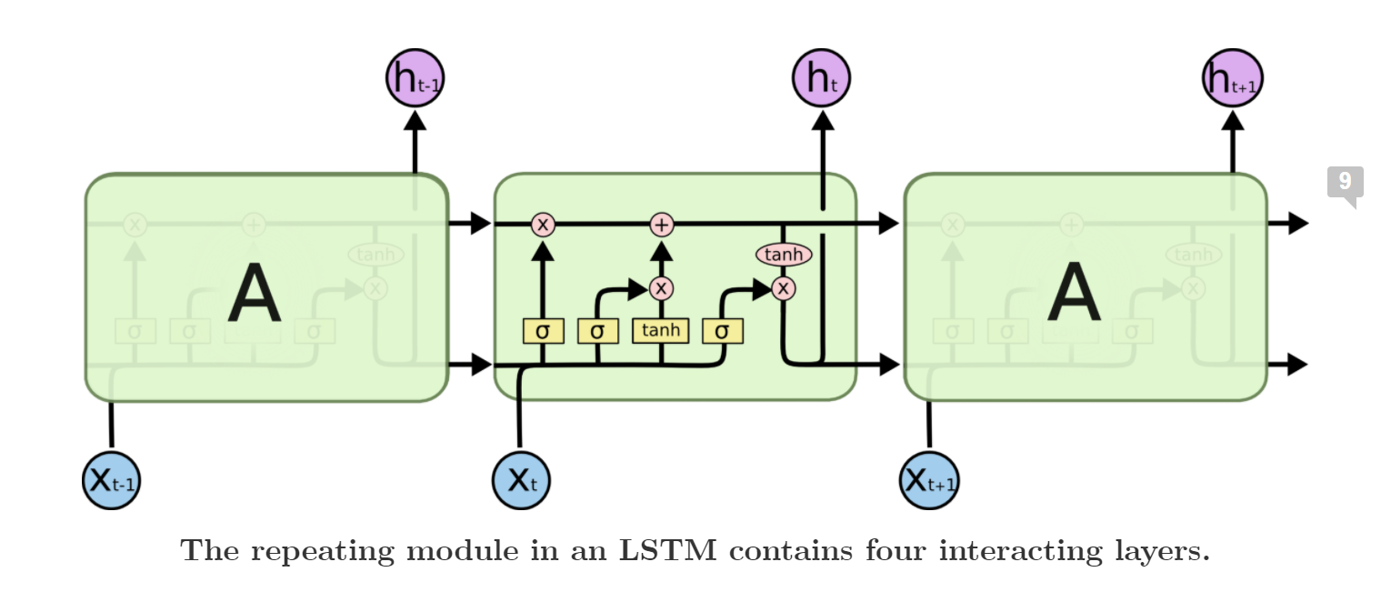
2（c)
C题是一个预测题，需要联系我们之前的声誉模型来预测之后的声誉来决定产品是否成功或失败，
对于时间序列模型，ARIMA模型使用得较多，但是为了练习使用深度学习模型，我们决定使用LSTM模型
进行预测
Xt为输入数据， Ht为输出数据，输入模型的形状为[samples, timesteps, features]

Slide 27
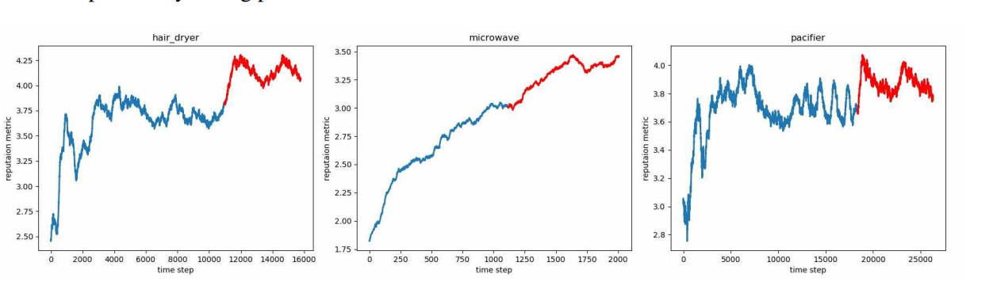
关于代码:
我只写出了一个小小的demo，没有将这个模型完整的展现出来，模型预测出了问题，大家也可以使用ARIMA模型去预测，更加简单。

Slide 28
拓展思路
通过阅读和查看了2020C题的o奖论文，……

